Slide 1
Tuần 32
Bài 90: Thu thập, kiểm đếm – Tiết 2
TOÁN 2
Tập 2

Slide 2

KHỞI ĐỘNG

Slide 3



Slide 4

LUYỆN TẬP – THỰC HÀNH

Slide 5


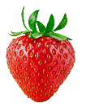

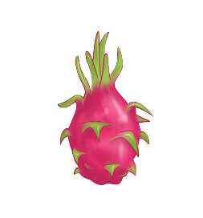
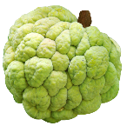

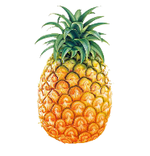
a. Kiểm đếm số lượng từng loại trái cây: na, thanh long, dâu tây, dứa và ghi lại kết quả (theo mẫu):
3
7
Mẫu:

Slide 6

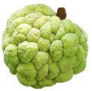


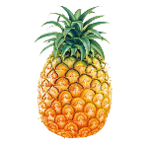

a. Kiểm đếm số lượng từng loại trái cây: na, thanh long, dâu tây, dứa và ghi lại kết quả (theo mẫu):
3
7
Mẫu:
5
8
4
12

Slide 7






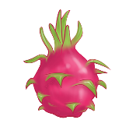
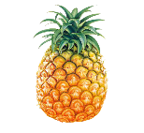


a. Kiểm đếm số lượng từng loại trái cây: na, thanh long, dâu tây, dứa và ghi lại kết quả (theo mẫu):
3
Mẫu:
7
5
8
4
12
dâu tây
b. Trả lời câu hỏi: Loại trái cây nào có nhiều nhất?
Loại trái cây nào có ít nhất?
dứa

Slide 8

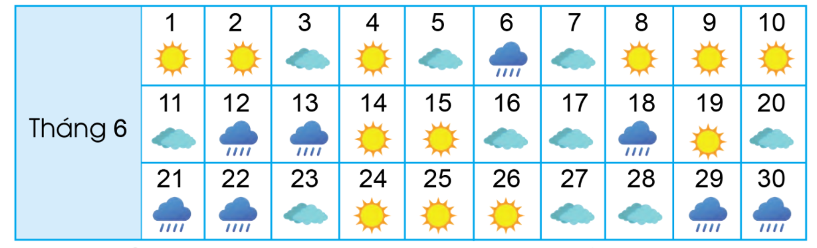
Một người theo dõi thời tiết đã ghi lại thời tiết trong tháng 6 như sau:
4
a. Hãy kiểm đếm và ghi lại kết quả số ngày nắng, số ngày mưa và số ngày nhiều mây.
b. Nêu nhận xét về số ngày nắng trong tháng trên.

Slide 9

Một người theo dõi thời tiết đã ghi lại thời tiết trong tháng 6 như sau:
4
Hãy kiểm đếm và ghi lại kết quả:
Số ngày nắng
Số ngày mưa
Số ngày nhiều mây.
12

Slide 10
Một người theo dõi thời tiết đã ghi lại thời tiết trong tháng 6 như sau:
4
Hãy kiểm đếm và ghi lại kết quả:
Số ngày nắng
Số ngày mưa
Số ngày nhiều mây.
12
8

Slide 11
Một người theo dõi thời tiết đã ghi lại thời tiết trong tháng 6 như sau:
4
Hãy kiểm đếm và ghi lại kết quả:
Số ngày nắng:
Số ngày mưa:
Số ngày nhiều mây:
12
8
10
b. Trong tháng trên có số ngày nắng là nhiều nhất.

Slide 12


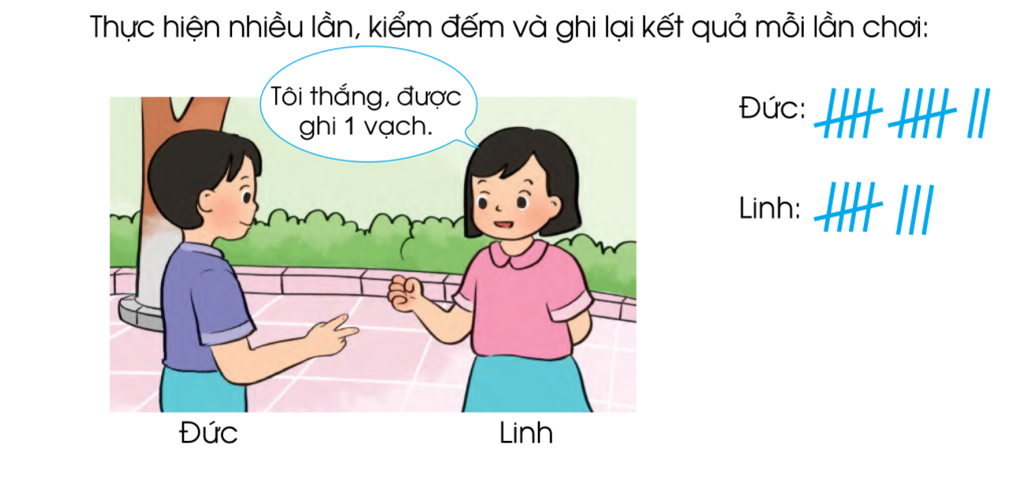
Trò chơi: “Oẳn tù tì”
5

Slide 13

Để có thể làm tốt các bài tập trên em nhắn bạn điều gì?
Bài học hôm nay em biết thêm được điều gì?

Slide 14

DẶN DÒ

Slide 15
Hoc10 chúc các em học tốt!

